Slide 1
Consommations et résistances aux antibiotiques en ville en EHPAD et à l’hôpital
10/12/2025

Slide 2

Consommation globale des antibiotiques en ville (Lozère)
Tendance à la baisse si on met entre parenthèse la période COVID
En 2024 : Augmentation de près de 5% en France par rapport à 2023, en Lozère 1,2%
Lozère 20,92 < France 22,06 < Occitanie 22,50 DDJ/1000 hab

Slide 3
Consommations par familles d’antibiotiques en ville

Slide 4
Consommations par familles d’antibiotiques en ville
 | Lozère 2023 | Lozère 2024 | Occitanie 2024
Total | 20,66 | 20,92 | 22,5
Bêtalactamines | 11,29 | 11,55 | 13,42
Amoxicilline, Pivmécillinam | 6,93 | 7,02 | 8,87
Amoxiclav | 4,19 | 4,33 | 4,4
Céphalosporines | 1,12 | 1,05 | 0,82
Sulfamides | 0,58 | 0,58 | 0,51
Macrolides | 3,3 | 3,3 | 3,3
Quinolones | 1,09 | 1,07 | 1,01

Slide 5
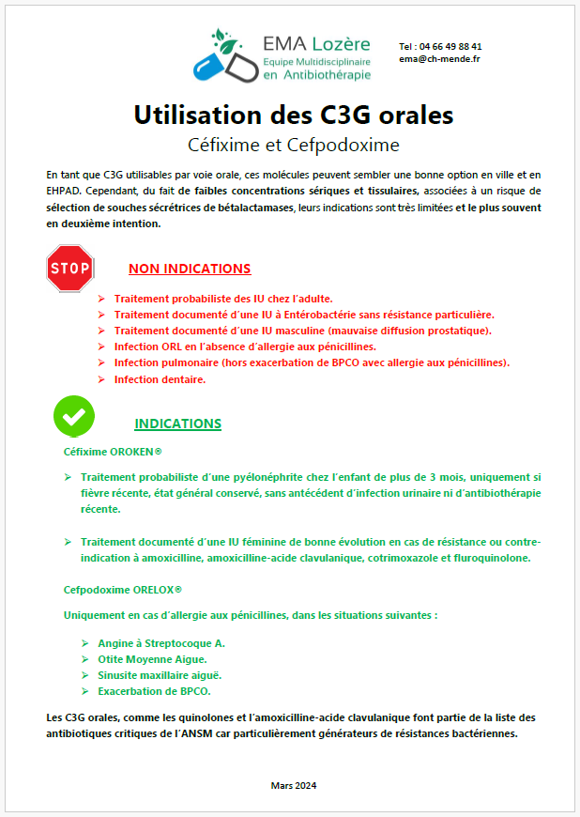

Consommations par familles d’antibiotiques en ville
- Les Céphalosporines et les Quinolones sont moins prescrites mais restent supérieures à la moyenne régionale.

Slide 6
Consommation d’antibiotiques en EHPAD (Occitanie)
Consommation globalement en baisse, légèrement supérieure au nationale en 2023

Slide 7
Consommation par familles d’antibiotiques en EHPAD (Occitanie)
- Baisse des quinolones et des bêtalactamines, légère augmentation macrolides et C3G

Slide 8
Consommation d’antibiotiques en EHPAD sans PUI en Lozère
Indicateur = Nombre de résident ayant eu prescription d’antibiotique sur nombre de résident
En 2023 Lozère = 0,541 et Occitanie = 0,524
En 2024 Lozère = 0,512 et Occitanie = 0,543
Nous constatons donc une diminution légère des prescriptions d’antibiotique en 2024 avec un taux qui passe sous celui constaté en Occitanie➔ Encourageant.

Slide 9
Consommation d’antibiotiques en établissements sanitaires
Données CONSORES 2024
Hôpital Lozère : 517 DDJ/1000 Journées d’hospitalisation (hausse par rapport à 2023 : 422 DDJ/ 1000 JH)
Hôpital Saint Chely : 261 DDJ/1000 Journées d’hospitalisation
Moyenne des établissements de taille comparable : 380,5
Hôpital Florac : 23,8 DDJ/100 Journées d’hospitalisation (Top 8 sur 162 établissements équivalents).

Slide 10
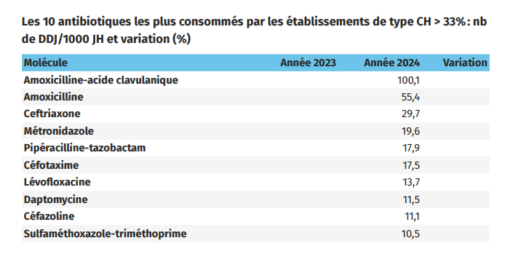
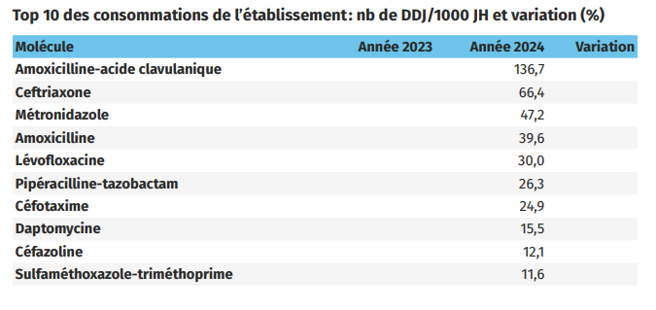
Consommation d’antibiotiques en établissements sanitaires (Hôpital Lozère)
L’amoxicilline est moins prescrite à l’HL ➔ Moins d’adaptation au traitement documenté?
Près du double de Levofloxacine➔ Les nouvelles recommandations placent cette molécule en dernière alternative dans de nombreux cas.
La Piperacilline-Tazobactam doit être réservée aux situations d’infections associées aux soins avec adaptation à l’antibiogramme dès que possible.
Le Metronidazole n’a sa place dans les recommandations quasiment que pour les infections intra-abdominales pour des durées courtes la plupart du temps.

Slide 11
Résistances antibiotiques

Slide 12
Résistances antibiotiques

Slide 13

Résistances antibiotiques en 2024
Ville
  4,1 % d’E.Coli retrouvés dans les urines sont Résistants aux C3G en Occitanie pour un objectif ≤ 3%
  10,6 % d’E.Coli retrouvés dans les urines sont résistants aux quinolones en France pour objectif ≤ 10 %
EHPAD
  11 % d’E.Coli retrouvés dans les urines sont Résistants aux C3G en France pour un objectif ≤ 8%
  16,3 % d’E.Coli retrouvés dans les urines sont résistants aux quinolones en France pour objectif ≤ 18 %
L’évolution de la résistance aux Fluoroquinolones semble s’inverser, à confirmer dans les années à venir.
En EHPAD, le taux de R aux C3G >10 % est à surveiller car traitement probabiliste des IU

Slide 14
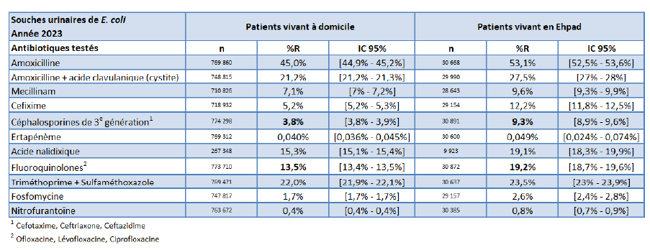
Résistances antibiotiques: E.Coli urinaire
Taux de Resistance Cotrimoxazole >20 %➔ Molécule de traitement documenté, pas Probabiliste
Taux de Résistance Amoxicilline et Augmentin > 20% ➔ Pas en Probabiliste
Quinolones à l’EHPAD : A Proscrire sauf avis infectiologique

Slide 15
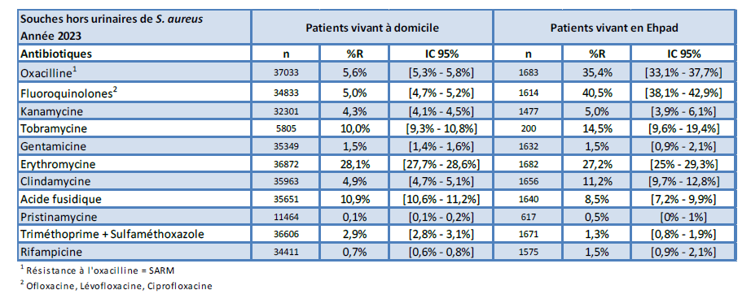
Résistances antibiotiques
(Staphylocoques Aureus, France)
- Les taux de SARM sont très élevés en EHPAD➔ Importance d’avis multidisciplinaire en cas de suspicion d’infection sur plaie chronique (pied diabétique, post-op, ulcères,etc)

Slide 16
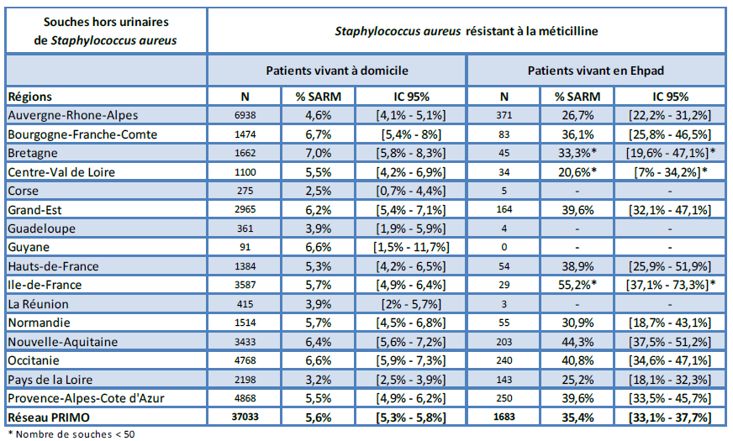

Slide 17
Conclusion
En 2024, la France a été le 2ème consommateur d’antibiotique européen
Les résultats de consommation en Lozère sont globalement satisfaisants
Hôpital Lozère : Au dessus de la moyenne en 2024 et en hausse par rapport à 2023. (Surconsommation Levofloxacine, Metronidazole, Piperacilline-Tazobactam)
Nombreuses actions mises en place à l’Hôpital Lozère en 2025 : Formation des internes, Staff hebdomadaire en Médecine polyvalente et Réanimation, travail sur les durées, la réévaluation, les adaptations à l’antibiogramme etc
Continuer nos efforts, notamment sur la vaccination des personnes âgées : Collaboration CPTS et Pharmacies d’officines
www.ema48.fr

Slide 18
Merci de votre attention

